Slide 1

C프로그래밍 (CSE2035) (실습22. Lists 2-1)
C 프로그래밍
Sungwon Jung, Ph.D.
Dept. of Computer Science and Engineering
Sogang University
Seoul, Korea

Slide 2
제출 형식
제출 메일 : 2015cprogramming02@gmail.com
메일 제목 : [실습22]학번_이름 : [실습22]20151234_홍길동
첨부 파일 : [실습22]학번_이름 .zip
( 각 소스 파일은 cp실습번호_학번_p문제번호.c)
예를 들어, 실습1의 문제 2번 소스 : cp1_20141234_p2.c
4. 제출 기한 : 실습 다음 날 23:59 까지 (기한 내 제출 못할 시 0점)
5. 각 문제에 해당 멘토들에게 , 실습결과를 확인 받고서 제출
COPY X

Slide 3
Practice 1
■ 실습 19에서 수행했던 Practice 1번을 활용하여, 입력이 끝난 List의 원소를 head와 가까운 순서대로 하나씩 삭제하는 프로그램을 작성한다.
■ 입력이 모두 끝나면 사용자가 확인할 수 있게끔 List의 원소들을 모두 출력해 주어야 한다.
■ 원소가 하나씩 삭제될 때마다 List의 구조를 알 수 있게 원소를 모두 출력해 주어야 한다.
■ 함수의 원형과 main 에서 입력이 들어가는 배열은 다음과 같다.
typedef struct node{
int data;
struct node *link;
}NODE;
// 원소를 하나씩 List에 넣는 함수
void Insert(NODE **, int);
// List 원소를 하나씩 제거하는 함수
void Delete(NODE**);
// List에 있는 원소를 모두 출력
void PrintAll(NODE*);
int A[10] = { 3, 9, 8, 2, 5, 10, 7, 1, 4, 6 };

Slide 4
Practice 1
■ 제한 조건
○ 입력은 Main 함수에서 미리 정해지며, 그 횟수만큼만 반복하면 된다. (10번)
○ 전역변수는 사용하지 않는다.
○ List의 원소를 제거할 때와 프로그램이 종료할 때 반드시 동적 할당을 한 변수/구조체들은 free를 해주어야 한다. (하지 않을 시 0점)

Slide 5
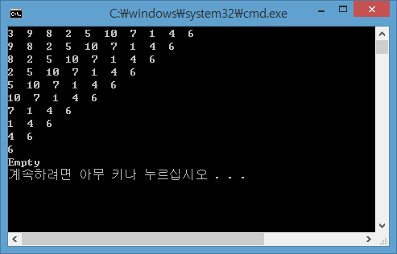
Practice 1
프로그램 실행 결과

Slide 6
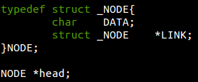
Practice 2
강의 시간에 배운 linked list deletion을 실제로 구현해 보자. list의 처음/끝 부분에 있는 node를 제거하는 함수를 만들도록 하자.
데이터는 int형 변수 하나만 사용한다.
실습 20 - Practice 2의 삽입과 출력 결과를 이용하여, list의 처음에서 2개의 node를, 끝에서 1개의 node를 제거하고 그 결과를 출력하라.
구현 함수: DeleteNodeAtFront() / DeleteNodeAtBack()

Slide 7
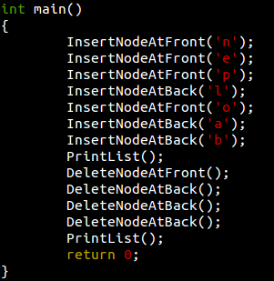
Practice 2
Void DeleteNodeAtFront()
list의 맨 앞의 node를 삭제한다.
Void DeleteNodeAtBack()
list의 맨 뒤의 node를 삭제한다.
InsertNodeAtFront(), InsertNodeAtBack() 과 PrintList()함수는 지난 시간에 실습한 결과를 이용하도록 한다.
Main함수

Slide 8
Practice 2
Insert 완료 후 Deletion operation은 아래와 같은 순서로 이루어진다.
HEAD
o
LINK
p
LINK
e
LINK
n
LINK
l
LINK
a
LINK
b
LINK
NULL
Print
HEAD
p
LINK
e
LINK
n
LINK
l
LINK
a
LINK
b
LINK
NULL
HEAD
p
LINK
e
LINK
n
LINK
l
LINK
a
LINK
NULL
HEAD
p
LINK
e
LINK
n
LINK
l
LINK
NULL
HEAD
p
LINK
e
LINK
n
LINK
NULL
Print

Slide 9
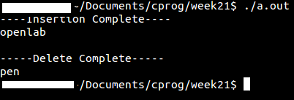
Practice 2
프로그램 실행 결과

